Slide 1

Part 1 - Redux

Slide 2
Le plan
Fondamentaux Redux
React + Redux
Messaging Patterns

Slide 3

Fondamentaux Redux

Slide 4
Définition
Officielle
Plus simple
Redux is a predictable (immutable) state container for JavaScript apps.
Redux est un moyen de partager un State global à travers ton application.

Slide 5
Pourquoi redux?
State Centralisé
State Prédictible (state immutable, reducers pure)
Debugging (time travel, reproduit facilement un état, journal)
Event Sourcing

Slide 6

Les 4 fondamentaux Redux
Store: State global de l’application (gros objet json)
Actions: Objet indiquant une intention de modifier le Store. Possède au minimum un ‘type’.
Reducers: Réagit à une action, met à jour le store.
Middleware: Intercepte des actions avant qu’elles atteignent les reducers. Utilile entre autre pour ‘logging’, ‘telemetry’, ‘asynchronous request’…

Slide 7
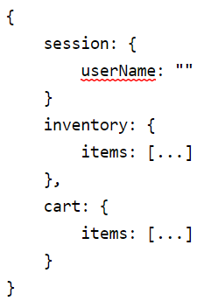
Store
Le State est Immutable
Une transition de state est un Snapshot

Slide 8
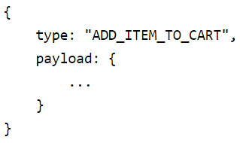
Actions

Slide 9
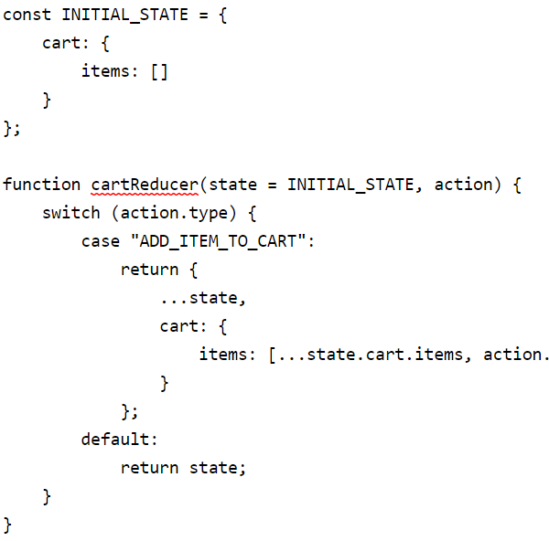
Reducers
Un reducer est une function pure, c’est à dire sans aucun effet bord (ex. call asynchrone)

Slide 10
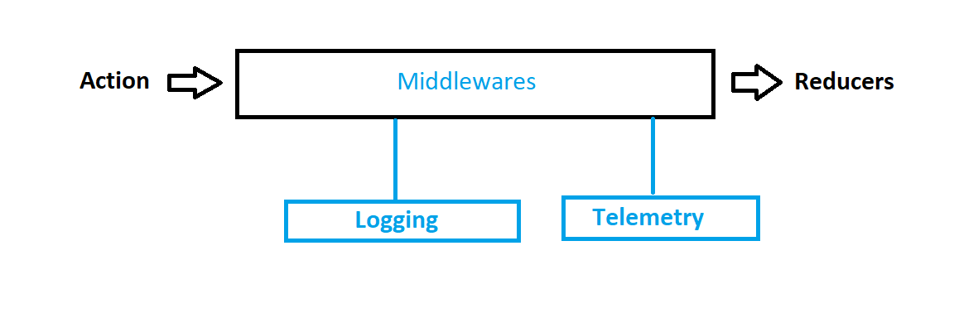
Middleware
Pipeline
Même concept qu’un Middleware en .NET Core

Slide 11
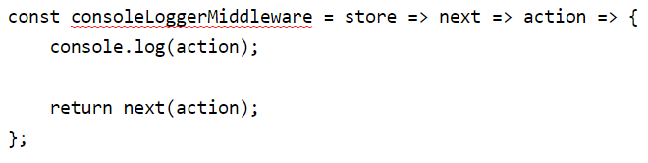
Middleware

Slide 12
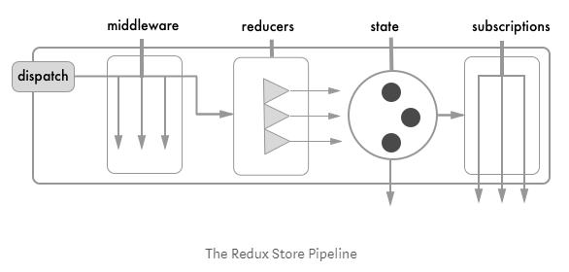

Slide 13
Redux + React

Slide 14
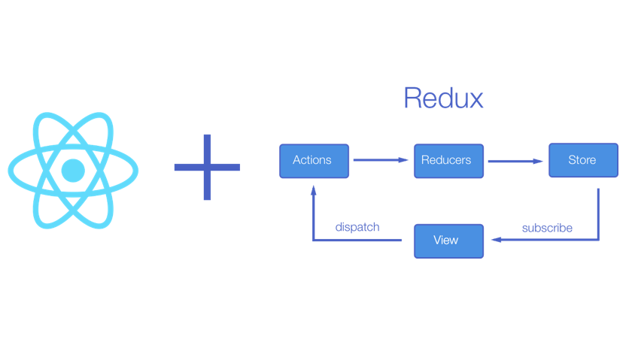
Component

Slide 15
Pourquoi react + redux?
Utiliser un state global plutôt à travers tous les components plutôt que de passer des props.

Slide 16
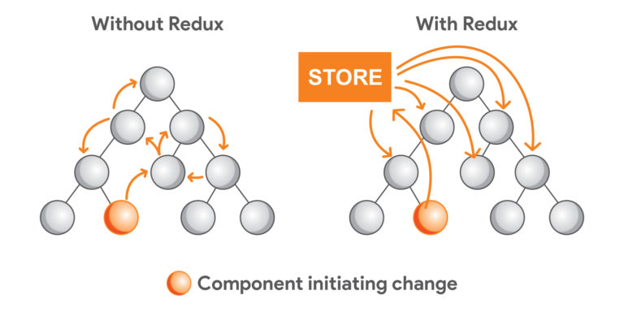

Slide 17
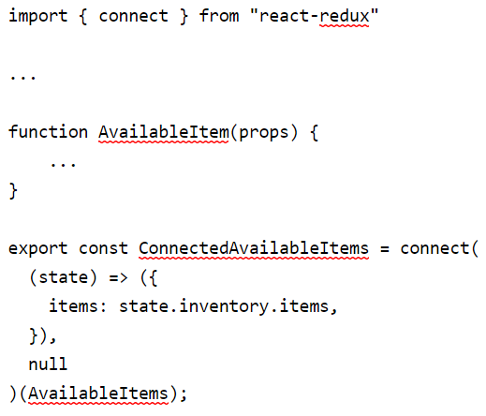
Comment connecter un Component à redux?

Slide 18
ExerciceS
1- Clear all cart items
2- Add a console middleware
3- Delete a cart item

Slide 19
Messaging Patterns

Slide 20
Introduction
Ces patterns de messaging sont universels, peu importe le language ou la technologie utilisée
Ces patterns sont aussi valide pour notre backend C#
Ces patterns sont tirés du livre "Enterprise Integration Pattern" publié en 2003. Le livre contient 65 patterns de messaging. Nous allons couvrir quelques patterns qui s'applique partiulièrement bien dans un contexte d'application front-end.

Slide 21
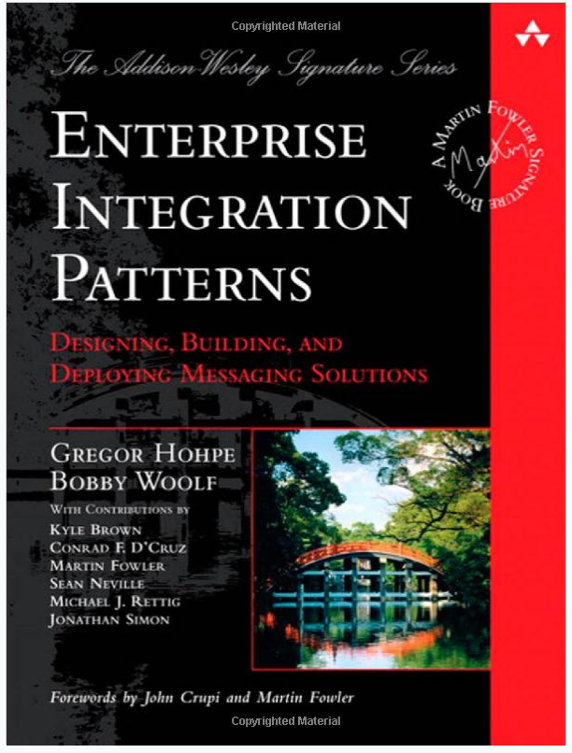

Slide 22
Message
Dans le jargon redux un message est courament appelé une "action".
Pour nous aider à mieux distinguer les différents cas d'utilisations, nous les séparons en 4 catégories:
Events
Documents
Commands
Queries

Slide 23
Events
Un événement informe qu'un changement a eu lieu, quelque chose est arrivé.
Ex: USER_ADDED_TO_DO_NOT_DISTURB_LIST_EVENT

Slide 24
Documents
Un document transfère des données. En gros, il mets à jour le state avec de nouvelles données.
Ces données sont appliqués sur le state par un reducer.
Ex: SET_DO_NOT_DISTURB_LIST_USERS

Slide 25
Commands
Une commande est un appel de procédure modifiant le state d'un système.
Une commande survient généralement à la suite d'une action de la part d'un utilisateur.
Dans Apricot, une commande résulte en 1 ou plusieurs événements.
Ex. ADD_USER_TO_DO_NOT_DISTURB_LIST_COMMAND

Slide 26
Queries
Une query à pour but de récupérer des données. Les données seront ensuite appliquées au state avec une action de type Documents.
Ex. GET_DO_NOT_DISTURB_LIST_QUERY

Slide 27
Patterns
Tous les patterns de messaging démontrés sont implémentés avec un middleware Redux.

Slide 28
Action deciders
Ensemble de patterns qui s'exécute en fonction d'une ou plusieurs ’conditions’.
Filtering
Mapping
Splitter

Slide 29
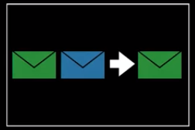
Filtering
Le pattern Filtering consiste à gérer une action uniquement si une ou plusieurs conditions sont respectés.
Cette condition est habituellement le type de l'action.

Slide 30
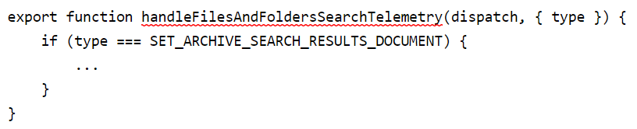
Filtering

Slide 31
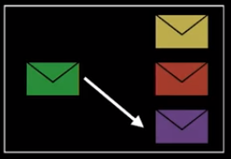
Mapping
Le pattern Mapping consiste à transformer l'action X en action Y selon une ou plusieurs conditions.
Les conditions peuvent être basé sur:
Les données de l'action X
Une variable du state
Une variable globale tel que l'environnement

Slide 32
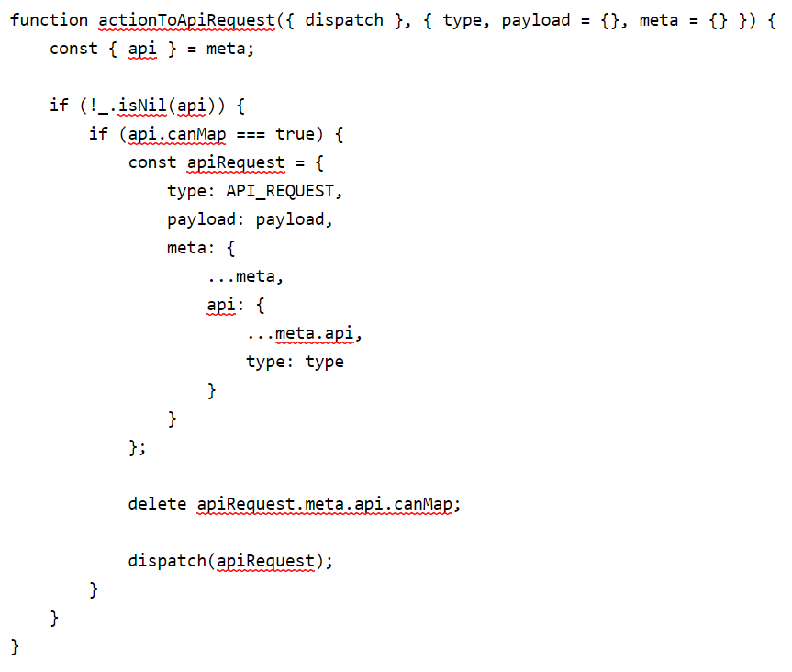
Mapping

Slide 33
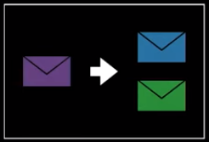
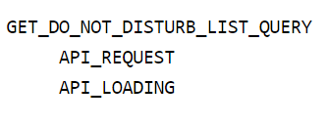
Splitter
Le pattern Splitter consiste à dispatcher plusieurs actions quand une action survient.
Un exemple typique est une action pour afficher un loading.

Slide 34
Splitter
Ce pattern à pour avantage de:
Assurer que les reducers ont une seule responsabilité (par exemple, les reducers n'ont pas à gérer individuellement un flag isLoading)
Découpler les reducers des actions (un reducer peut réagir à API_LOADING sans connaître l'action GET_DO_NOT_DISTURB_LIST_QUERY)

Slide 35
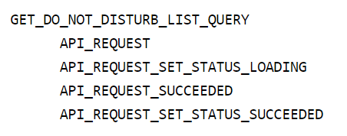
Splitter

Slide 36
Action transformers
Ensemble de patterns qui vise à transformer les données d'une action.
Enricher
Normalizer
Translator

Slide 37
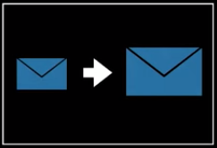
Enricher
Le pattern Enricher consiste à ajouter à une action des informations qui ne devraient pas nécessairements être connu par un Component.

Slide 38
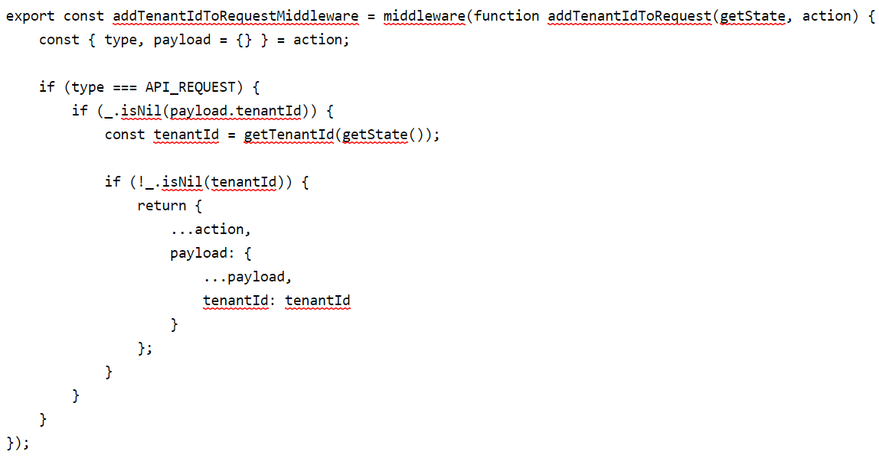
Enricher

Slide 39
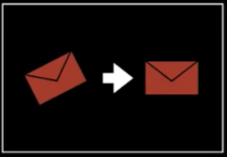
Normalizer
Le pattern Normalizer consiste à normaliser / flatten la structure de données d'une action afin de l'optimiser pour le state.

Slide 40
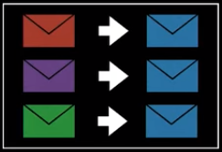
Translator
Le pattern Translator consiste à automatiquement dispatcher une action Y quand une action X survient.
La différence avec le pattern Mapping est que ce que dernier est conditionnelle.

Slide 41
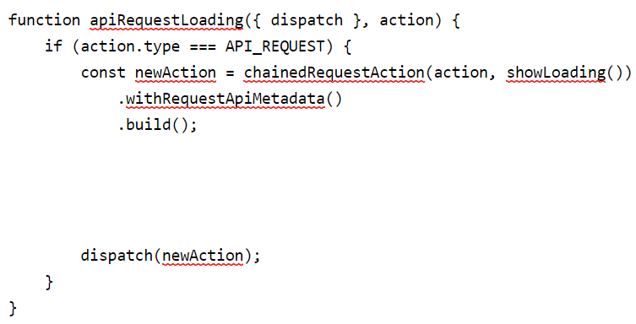
Translator

Slide 42
Ressources
Advanced Redux Patterns by Nik Kaufman: https://www.youtube.com/watch?v=JUuic7mEs-s
Practical Advanced Redux by Boris Dinkevich: https://www.youtube.com/watch?v=Gjiu7Lgdg3s
Middleware listener pattern: https://medium.com/@alexandereardon/the-middleware-listener-pattern-better-asynchronous-actions-in-redux-16164fb6186f

Slide 43
Exercices
4- Create an HTTP Request middleware
5- Use a mapper for HTTP requests (mapper)
6- Add a loading notification (splitter)
7- Add a correlation id to all actions (enricher)

